Slide 1



数据结构与算法

Slide 2
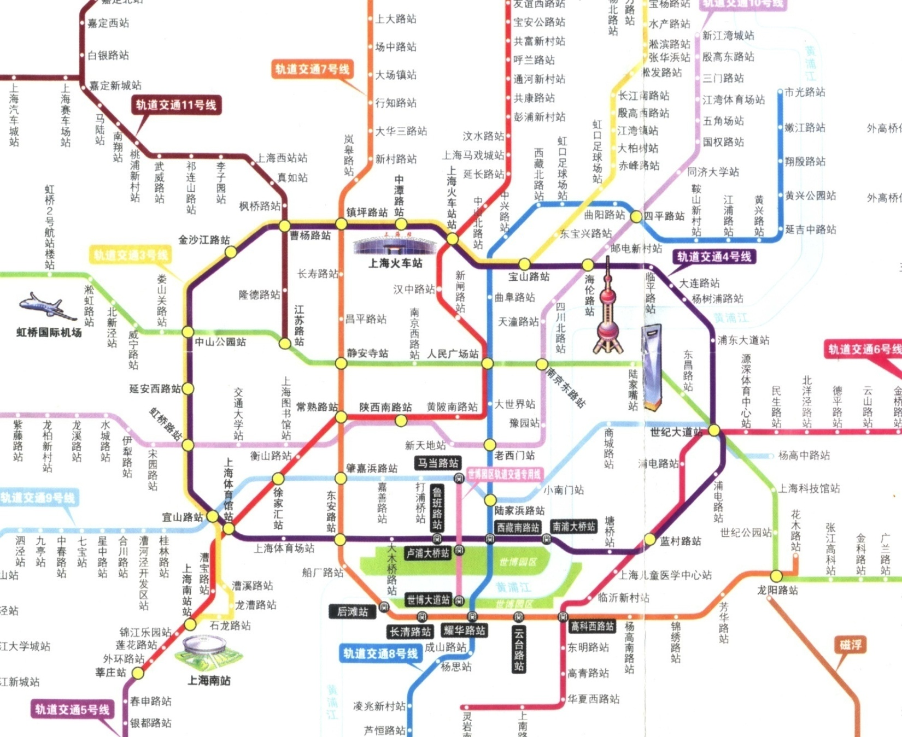
第6章 图
§6.6 最短路径
【例】交通的最短路径 选择。最短路径有不同含义。
1/24

Slide 3

第6章 图
§6.6.1 单源最短路径
❖ 单源最短路径（ Single-Source Shortest Path）问题：
给定带权有向图（或无向图）G＝（V，E）和源点v₀∈V，求从v₀ 到G中其余各顶点的最短路径（路径上的权值和达到最小）。
权值和为负的回路
v₁
2
v₂
2
v₁
v₂
4
1
3
10
4
1
–10
2
2
2
3
2
v₃
v₄
v₅
v₃
v₄
v₅
8
4
6
8
4
5
5
6
v₆
1
v₇
v₆
1
v₇
注: 假定没有权值和为负的回路
, 顶点s 到顶点s 的路径长度定义为0.
2/24

Slide 4
第6章 图
§6.6.1 单源最短路径
❖ 例1 权值均非负的迪杰斯特拉（Dijkstra）算法
v₁
2
v₂
4
1
3
10
迪杰斯特拉算法(Dijkstra)是由荷兰计算机科学家狄克斯特拉于1959年提出的，因此又叫狄克斯特拉算法。
是从一个顶点到其余各顶点的最短路径算法，解决的是有权图中最短路径问题。迪杰斯特拉算法主要特点是从起始点开始，采用贪心算法的策略，每次遍历到始点距离最近且未访问过的顶点的邻接节点，直到扩展到终点为止。
2
2
v₃
v₄
v₅
8
4
6
5
v₆
1
v₇
Dist Path
v₁
0
0
v₂
2
v₁
∞
0
v₃
3
v₄
∞
0
v₄
1
v₁
∞
0
v₅
∞
0
3
v₄
v₆
∞
0
9
8
6
v₄
v₃
v₇
v₇
∞
0
5
v₄
p.240 的代码6.11是采用邻接矩阵存储的Dijkstra算法实现.
3/24

Slide 5
第6章 图
§6.6.1 单源最短路径
❖ 例1 权值均非负的迪杰斯特拉（Dijkstra）算法
void Dijkstra( Table T )
{ /* T 存储每个顶点的最短距离Dist、路径Path、
和标记Known */
Vertex V, W;
for ( ; ; ) {
V = 未知顶点中的最近顶点;
if ( V == 非法顶点 )
break;
T[ V ].Known = true;
for ( 对每个相邻于V 的顶点W )
if ( !T[ W ].Known )
if ( T[ V ].Dist + Cvw < T[ W ].Dist ) {
把T[ W ].Dist 降至
T[ V ].Dist + Cvw );
T[ W ].Path = V;
} /* end-if 更新 W */
} /* end-for( ; ; ) */
}
/* O( |V| ) */
/* 有负代价回路时失败 */
3/24

Slide 6
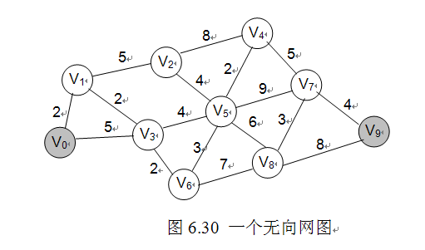
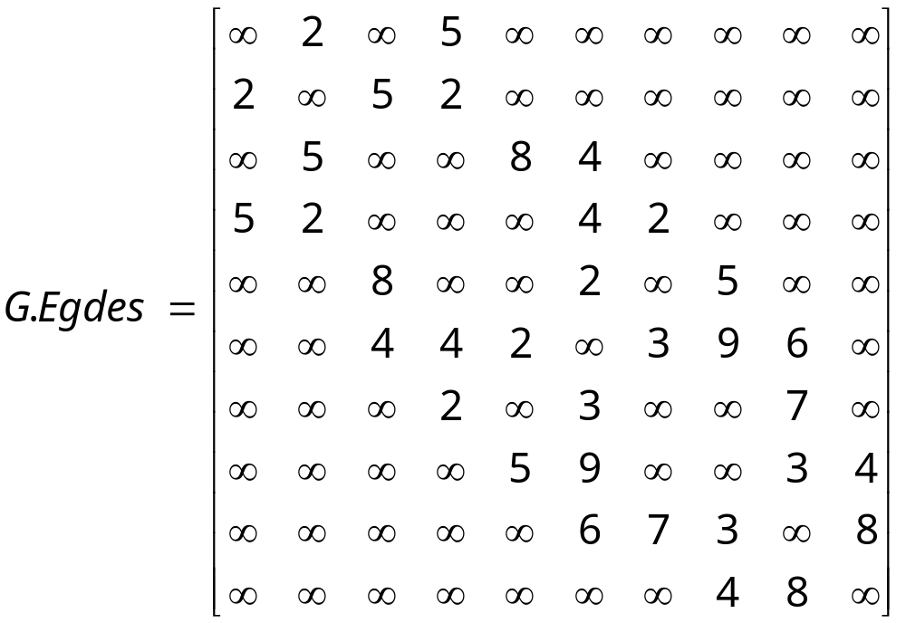
第6章 图
§6.6.1 单源最短路径
❖ 例2，权值非负无向图
❖ 邻接矩阵如下：
4/24

Slide 7
第6章 图
§6.6.1 单源最短路径
过 程 终 点 | => 从v₀到各终点的D值和最短路径父顶点P的变化过程 =>
 | 初始 (第0步) |  | 选v₁ (第1步) |  | 选v₃ (第2步) |  | 选v₆ (第3步) |  | 选v₂ (第4步) |  | 选v₅ (第5步) |  | 选v₄ (第6步) |  | 选v₈ (第7步) |  | 选v₇ (第8步) |  | 选v₉ (第9步)
 | D | P | D | P | D | P | D | P | D | P | D | P | D | P | D | P | D | P | D | P
v₁ | 2 | 0 | 2 | 0 | 2 | 0 | 2 | 0 | 2 | 0 | 2 | 0 | 2 | 0 | 2 | 0 | 2 | 0 | 2 | 0
v₂ | ∞ |  | 7 | 1 | 7 | 1 | 7 | 1 | 7 | 1 | 7 | 1 | 7 | 1 | 7 | 1 | 7 | 1 | 7 | 1
v₃ | 5 | 0 | 4 | 1 | 4 | 1 | 4 | 1 | 4 | 1 | 4 | 1 | 4 | 1 | 4 | 1 | 4 | 1 | 4 | 1
v₄ | ∞ |  | ∞ |  | ∞ |  | ∞ |  | 15 | 2 | 10 | 5 | 10 | 5 | 10 | 5 | 10 | 5 | 10 | 5
v₅ | ∞ |  | ∞ |  | 8 | 3 | 8 | 3 | 8 | 3 | 8 | 3 | 8 | 3 | 8 | 3 | 8 | 3 | 8 | 3
v₆ | ∞ |  | ∞ |  | 6 | 3 | 6 | 3 | 6 | 3 | 6 | 3 | 6 | 3 | 6 | 3 | 6 | 3 | 6 | 3
v₇ | ∞ |  | ∞ |  | ∞ |  | ∞ |  | ∞ |  | 17 | 5 | 15 | 4 | 15 | 4 | 15 | 4 | 15 | 4
v₈ | ∞ |  | ∞ |  | ∞ |  | 13 | 6 | 13 | 6 | 13 | 6 | 13 | 6 | 13 | 6 | 13 | 6 | 13 | 6
v₉ | ∞ |  | ∞ |  | ∞ |  | ∞ |  | ∞ |  | ∞ |  | ∞ |  | 21 | 8 | 19 | 7 | 19 | 7
5/24

Slide 8
第6章 图
§6.6.1 单源最短路径
❖ 例2，V₀到其余所有顶点的最短路径都一次性求得
 | D | P
V₁ | 2 | 0
V₂ | 7 | 1
V₃ | 4 | 1
V₄ | 10 | 5
V₅ | 8 | 3
V₆ | 6 | 3
V₇ | 15 | 4
V₈ | 13 | 6
V₉ | 19 | 7
V₀ →
V₁ →
V₃ →
V₅ →
V₄ →
V₇ →
V₉
V₀ →
V₁ →
V₃ →
V₆ →
V₈
6/24

Slide 9
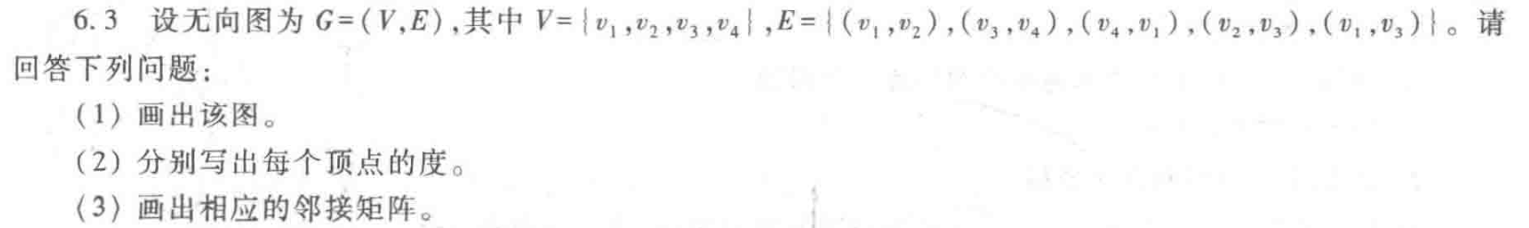
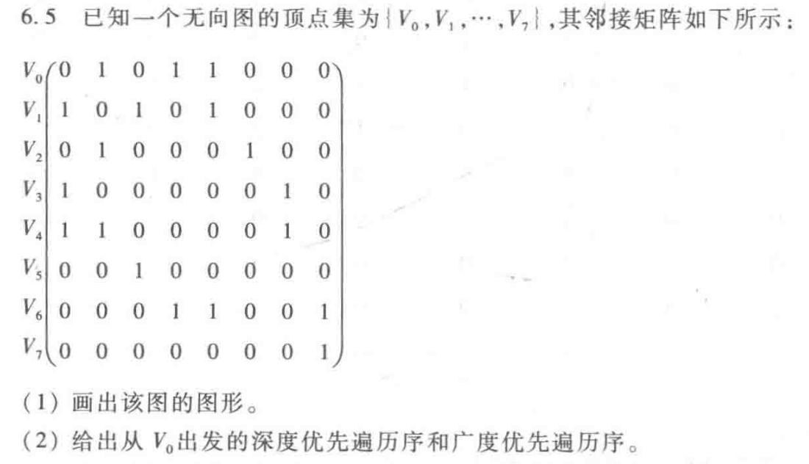
第6章 图
§6.6.1 单源最短路径
复习练习题
6.3 6.5 6.7
6/24

Slide 10
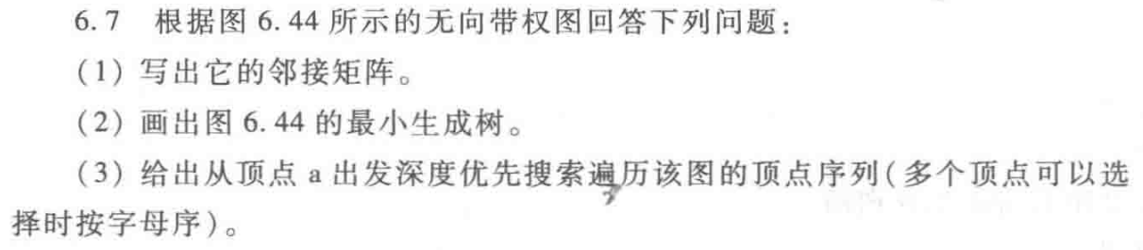
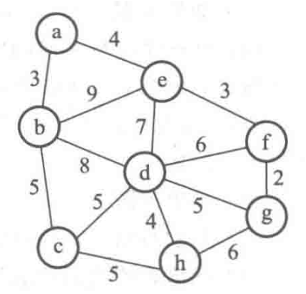
第6章 图
§6.6.1 单源最短路径
复习练习题
6.3 6.5 6.7
6/24

Slide 11
第6章 图
§6.6.2 每一对顶点之间的最短路径
每一对顶点之间的最短路径（ All-Pairs Shortest Path）问题：
给定带权有向图（或无向图）G＝（V，E），求任意两个顶点(v_{i}, v_{j}) 之间的最短路径（v_{i},v_{j} ∈V）。
➢ 重复执行迪杰斯特拉(Dijkstra)算法|V|次。这样，便可求得每一对顶点的最短路径。总的执行时间为O(|V|³)。
➢ 弗洛伊德（Floyd）提出的另一个算法。这个算法的时间复杂度也是O(|V|³)，但形式上非常简洁优雅，而且对于比较稠密的图，实际运行效率更快。
[例6.17] 给出一个有向网及其邻接矩阵A。用Floyd算法求该有向网中每对顶点之间的最短路径长度及其最短路径。
v₀
A v₀ v₁ v₂
3
4
v₀
v₁ v₂
0 4 11
6 0 2
3 ∞ 0
11
6
v₂
v₁
2
7/24

Slide 12
第6章 图
§6.6.2 Floyd算法求最短路径
v₀ v₁ v₂
D⁽⁻¹⁾ v₀ v₁ v₂
v₀
v₁ v₂
0 4 11
6 0 2
3 ∞ 0
D⁽⁰⁾ v₀ v₁ v₂
v₀
v₁ v₂
0 4 11
6 0 2
3 ∞ 0
v₀
v₁ v₂
0 4 11
6 0 2
3 7 0
v₀ v₁ v₂
D⁽⁰⁾ v₀ v₁ v₂
v₀
v₁ v₂
0 4 11
6 0 2
3 7 0
D⁽¹⁾ v₀ v₁ v₂
v₀
v₁ v₂
0 4 11
6 0 2
3 7 0
v₀
v₁ v₂
0 4 6
6 0 2
3 7 0
8/24

Slide 13
第6章 图
§6.6.2 Floyd算法求最短路径
D⁽¹⁾ v₀ v₁ v₂
v₀ v₁ v₂
D⁽²⁾ v₀ v₁ v₂
v₀
v₁ v₂
0 4 6
6 0 2
3 7 0
v₀
v₁ v₂
0 4 6
6 0 2
3 7 0
v₀
v₁ v₂
0 4 6
5 0 2
3 7 0
❖ P⁽⁻¹⁾[i][j] = i的含义是：从v_{i}到v_{j}的最短路径中，v_{j}的前驱结点为v_{i}
❖ P⁽⁰⁾[2][1] = 0的含义是：从v₂到v₁的最短路径中，v₀为中间顶点：v₂v₀v₁
9/24

Slide 14
第6章 图
§6.7 拓扑排序
❖ “有向无环图”（Directed Acyclic Graph，简称DAG）
拓扑排序是指有向无环图中各顶点构成的有序序列。该序列满足如下条件：如果图中一顶点v_{i}到另一顶点v_{j}存在一条路径，那么v_{j}在此图的拓扑排序序列中位于v_{i}之后。
【例】某大学计算机专业部分必修的课程以及修学这些课程的先后顺序关系。
课程编号 | 课程名称 | 先修课程
C₁ | 程序设计基础 | 无
C₂ | 离散数学 | 无
C₃ | 数据结构 | C₁,C₂
C₄ | 高等数学1 | 无
C₅ | 高等数学2 | C₄
C₆ | 线性代数 | C₅
C₇ | 汇编语言 | C₃,C₆
C₈ | 数据库 | C₃
C₉ | 操作系统 | C₇
C₁₀ | 计算机组成原理 | C₇
C₁₁ | 编译原理 | C₁₀
C₁₂ | 计算机网络 | C₇
C₁
C₈
C₉
C₁₁
C₃
C₁₀
C₂
C₇
C₅
C₁₂
C₄
C₆
下列两种顶点序列都是该DAG的拓扑排序：
➢ C₁, C₂, C₃, C₄, C₅, C₆, C₇, C₈, C₉, C₁₀, C₁₁, C₁₂
➢ C₄, C₁, C₂, C₃, C₅, C₆, C₇, C₈, C₉, C₁₀, C₁₂, C₁₁
10/24

Slide 15
第6章 图
§6.7 拓扑排序
求出给定DAG的一个拓扑序列，相当于进行一个作用调度。
如何来求一个拓扑序列呢？
简单算法：
[step 1] 如果找得到任何一个入度为0的顶点v，则step 2，否则step 4；
[step 2] 输出顶点v，并从图中删除该顶点以及与其相连的所有边；
[step 3] 对改变后的图重复这一过程，转step 1；
[step 4] 如果已经输出全部顶点，则结束；否则该有向图不是DAG。
➢ 一个顶点数|V| > 1的有向图，如果每个顶点的入度都大于0，那么它必定存在回路。
11/24

Slide 16
第6章 图
§6.7 拓扑排序
求出给定DAG的一个拓扑序列，相当于进行一个作用调度。
如何来求一个拓扑序列呢？
C₁
C₈
C₉
C₁₁
C₃
C₁₀
C₂
C₇
C₅
C₁₂
C₄
C₆
11/24

Slide 17
第6章 图
§6.7 拓扑排序
求出给定DAG的一个拓扑序列，相当于进行一个作用调度。
如何来求一个拓扑序列呢？
bool TopSort( Graph Graph, Vertex TopOrder[] ) { /* 对Graph进行拓扑排序, TopOrder[]顺序存储排序后的顶点下标 */ 遍历图，得到各顶点的入度Indegree[]; for( cnt=0; cnt<Graph->Nv; cnt++ ) { V = 入度为0的顶点; if ( 这样的V不存在 ) { printf("图中有回路"); break; } TopOrder[cnt] = V; /* 将V存为结果序列的下一个元素 */ /* 将V及其出边从图中删除 */ for ( V的每个邻接点W ) Indegree[W]--; } if ( cnt != Graph->Nv ) return false; /* 说明图中有回路, 返回不成功标志 */ else return true; }
11/24

Slide 18
第6章 图
§6.7 拓扑排序
高效算法：（核心思想是用一个队列动态记录所有入度为0的顶点）
[step 0] 求各顶点入度, 并存于InDegree[ ]，把入度为0的顶点入队列q；
[step 1] 如果队列非空，则step 2，否则step 4；
[step 2] 输出队列头顶点v；
[step 3] 删除与其相连的所有边，即v的所有邻接点的入度减1，转step 1；
[step 4] 如果已经输出全部顶点，则结束；否则该有向图不是DAG。
12/24

Slide 19
第6章 图
§6.7 拓扑排序
bool TopSort( Graph Graph, Vertex TopOrder[] ) { int Indegree[MaxVertexNum], cnt; Vertex V, W; Queue Q = CreateQueue( Graph.Nv ); for (Graph的每个顶点V) Indegree[V] = 0; /* 初始化Indegree[] */ 遍历图，得到Indegree[] ; for (Graph的每个顶点V) if ( Indegree[V]==0 ) AddQ(Q, V); /* 将所有入度为0的顶点入列 */ /* 下面进入拓扑排序 */ cnt = 0; while( !IsEmpty(Q) ){ V = DeleteQ(Q); /* 弹出一个入度为0的顶点 */ TopOrder[cnt++] = V; /* 将之存为结果序列的下一个元素 */ for (V的每个邻接点W) if ( --Indegree[W] == 0) AddQ(Q, W); } /* while结束*/ if ( cnt != Graph->Nv ) return false; /* 说明图中有回路 */ else return true; }
12/24

Slide 20

第6章 图
§6.7 拓扑排序
拓扑排序示例
队列
v₁
v₂
入度：
v₆
v₁
0
v₇
v₂
1
0
v₃
v₄
v₅
v₃
2
v₃
1
0
v₄
3
v₄
2
1
0
v₅
1
v₅
0
v₆
v₇
v₆
3
2
1
0
v₂
v₇
2
1
0
v₁
V₁ →
V₂ →
V₅ →
V₄ →
V₃ →
V₇ →
V₆
13/24

Slide 21

第6章 图
§6.8 关键路径
❖ AOV （Activity On Vertex）网络 是一个有向图 G ，其中V( G ) 表示活动 （比如课程) 、 E( G )表示领先关系( 比如课程 C1 先修于课程 C3 )。
一个“可行的” AOV 网络必须是DAG。否则图中有回路，
从而就不能确定回路中的活动究竟哪个先实施。
新的问题：“工程完成的最早时间是什么时候？”、
“一个工程中哪些活动可以适当延迟，可以延迟多长时间，而不影响整个工期？”——非关键活动等。
❖ 为了描述一个项目的工期，各个活动需要赋予时间值。
关键活动：延迟就会影响整个工期的活动
关键路径：由关键活动构成的从开始到完成的路径；
也是路径长度最长的路径。
14/24

Slide 22
第6章 图
§6.8 关键路径
例:把工程计划表示为有向图，用顶点表示事件，弧表示活动；
每个事件表示在它之前的活动已完成，在它之后的活动可以开始
例 设一个工程有11项活动，9个事件
事件 V1——表示整个工程开始（叫源点）
事件V9——表示整个工程结束（叫汇点）
问题：（1）完成整项工程至少需要多少时间？
（2）哪些活动是影响工程进度的关键？
v2
v7
a10=2
a4=1
a1=6
a7=9
v1
v9
a2=4
v5
a8=7
a5=1
a11=4
v3
v8
a3=5
a9=4
a6=2
v4
v6
15/24

Slide 23
第6章 图
§6.8 关键路径
v2
v7
a10=2
a4=1
a1=6
a7=9
v1
v9
a2=4
v5
a8=7
a5=1
a11=4
v3
v8
a3=5
a9=4
a6=2
v4
v6
活动a6的最早开始时间e(6)=5；最迟开始时间l(6)=8;时间余量为3，意味着a6推迟3天开始或延迟3天完成都不会影响整个工程的进度。
V1至v9的关键路径之一是：(v1,v2,v5,v8,v9）；路径长度为18，说明v9的最早开始时间Ve(9)=18
提前完成非关键活动并不能加快工程进度，为了缩短整个工期，应辨别哪些是关键活动，以提高关键活动的工效，为此要分析、寻找关键路径。
15/24

Slide 24
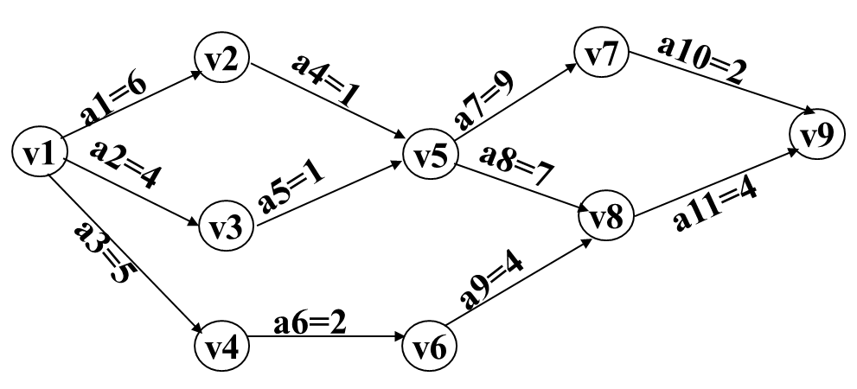
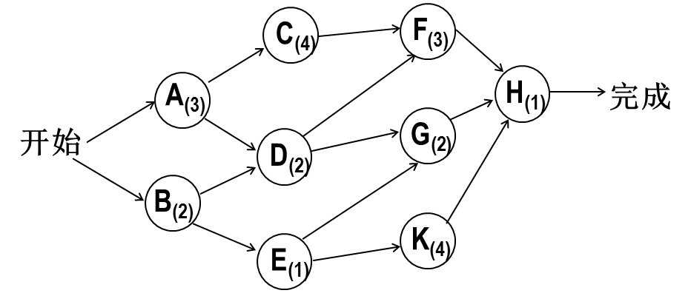
第6章 图
§6.8 关键路径
AOV （Activity On Vertex）
强调的是在一个完整的过程中，各个活动所发生的顺序。其中用顶点表示活动，用弧表示活动之间的优先关系。
AOE （Activity On Edge）
有向边表示活动，边上的权值表示该活动持续的时间。
2
C/4
A/3
0
0
7
F/3
D/2
1
B/2
4
6
0
G/2
H/1
0
8’
9
10
3
E/1
0
5
K/4
15/24

Slide 25
第6章 图
§6.8 关键路径
[例6.18] 图中结点内大写字母A~H表示活动，它是一个“可行的”AOV。（字母右下脚括起来的数字表示完成此活动所需的时间。）
C₍₄₎
F₍₃₎
改造方法的关键是：
1、所有顶点转换成边；
2、入度=1的顶点的入边转换成一个顶点；
3、入度>1的顶点的入边转换成虚边(权值0)；
4、对入度>1的顶点引入额外顶点(如6’)；
5、虚边指向额外顶点
A₍₃₎
H₍₁₎
完成
开始
G₍₂₎
D₍₂₎
B₍₂₎
K₍₄₎
E₍₁₎
改造成AOE 网图：
C/4
2
4
0
F/3
0
7
0
A/3
7’
0
H/1
D/2
10’
10
1
6’
0
6
0
G/2
B/2
0
8
0
0
8’
E/1
9
3
5
K/4
15/24

Slide 26
第6章 图
§6.8 关键路径
❖ 转换过来的AOE (Activity On Edge) 网图还需要简化：
C/4
2
4
0
F/3
0
7
0
A/3
0
7’
H/1
D/2
0
10’
10
1
6’
6
0
G/2
B/2
0
8
0
0
8’
9
3
E/1
5
K/4
简化方法：
对出度为1且出边的权重是0，则删去该顶点及其出边。
简化(并调整顶点序号)成：
2
C/4
A/3
0
7
F/3
0
D/2
1
4
6
0
G/2
H/1
B/2
0
9
10
0
8’
3
E/1
5
K/4
16/24

Slide 27
第6章 图
§6.8 关键路径
❖ 关于AOE 网图意义：
AOE网——带权的有向无环图
顶点－－事件或状态
弧(有向边)－－活动及发生的先后关系
权－－活动持续的时间
起点－－入度为０的顶点（只有一个）
终点－－出度为０的顶点（只有一个）
问题：“工程完成的最早时间是什么时候？”、
“关键活动”和“关键路径”有哪些？
17/24

Slide 28
第6章 图
§6.8 关键路径
几个重要值的意义与计算方法：
Earliest(v) 表示事件v (顶点v) 的最早完成时间
最后顶点n的Earliest(n)就是工程完成的最早时间。
 Latest(v) 表示事件v的最晚完成时间 (不推迟整个工期)
 Delay_{v,w} = Latest[w] - Earlieat[v] - C_{v,w}
Delay_{v,w} = 0 活动就是关键活动,
由关键活动构成的最长路径叫关键路径.
顶点序号V
Earliest(v)
C_{v,w}
Delay_{v,w}
Latest(v)
18/24

Slide 29
第6章 图
§6.8 关键路径
求Earliest (v)、Latest (v)和Delay_{v,w}:
(1) 从Earliest (0) = 0 开始向前递推:
Earliest(w) = MAX { Earliest (v) + C_{v,w} }
^{<v,w> ∈E}
a_{i}
_{V}
_{W}
(2) Latest(n-1) = Earliest (n-1)开始向后递推:
Latest (v) = MIN { Latest(w) - C_{v,w} }
^{<v,w> ∈E}
a_{i}
_{V}
w
(3) Delay_{v,w} = Latest[w] - Earlieat[v] - C_{v,w}
〖例〗 一个假想工程项目的 AOE 网络
6
16
a0=6
1
a3=1
a6=9
6
a9=2
0
6
16
开始
0
7
0
a1=4
4
18
7
a7=7
a10=4
8
结束
2
4
a4=1
18
2
7
14
6
2
a2=5
a11=0
14
a8=4
5
a5=2
7
3
3
5
5
7
19/24

Slide 30
第6章 图
§6.8 关键路径
求Earliest (v)、Latest (v)和Delay_{v,w}:
(1) 从Earliest (0) = 0 开始向前递推:
Earliest(w) = MAX { Earliest (v) + C_{v,w} }
^{<v,w> ∈E}
(2) Latest(n-1) = Earliest (n-1)开始向后递推:
Latest (v) = MIN { Latest(w) - C_{v,w} }
^{<v,w> ∈E}
(3) Delay_{v,w} = Latest[w] - Earlieat[v] - C_{v,w}
〖例6.18〗的关键路径计算过程：
3
2
C/4
7
A/3
3
0
7
F/3
0
3
0
D/2
5
7
1
4
6
0
G/2
10
H/1
11
B/2
0
2
5
0
2
5
7
8’
9
10
0
8
3
3
3
E/1
3
10
11
K/4
3
3
5
5
6
20/24

Slide 31
第6章 图
§6. 9 应用实例
❖ 六度空间理论（Six Degrees of Separation）
你和任何一个陌生人之间所间隔的人不会超过六个，也就是说，最多通过六个人你就能够认识任何一个陌生人。故又称为“小世界现象 (small world phenomenon）”。
➢ 法兰克福的一位土耳其烤肉店老板(S)，找到了他和他最喜欢的影星马龙·白兰度(D)的关联：
S
v₁
v₂
v₃
v₄
v₅
D
朋友
同事
男友
干姐妹
父女
同事
❖ “150定律”
人类可以与大约150人左右建立比较合适的人际关系 。
➢ 150⁶ ＝11,390,625,000,000 (11万亿人口)。
21/24

Slide 32
第6章 图
§ 6.9.1 六度空间理论
❖ 如何验证六度空间理论？
书信 Email 电话短信
➢ “六度空间理论”表示成图论中的最短距离问题：用一个无向图G来表示N个人的人际关系网络。则该图大约有|E| ≈ 150×N/2条边，并假定边上的权值都是1。
➢ “六度空间理论”：在人际关系网络图G中，任意两个顶点之间都有一条最短距离不超过6的路径。
❖ 采用迪杰斯特拉（Dijkstra）算法
假设: N ≈ 10亿 (10⁹)，
O(|E|log|V|) ≈ 150×10⁹/2×log10⁹ ≈ 75×10⁹×30 ≈ 2250G 。
对于每秒万亿次运算速度的计算机来说，几秒钟可以验证一个顶点，每天可以验证近万人。
22/24

Slide 33
第6章 图
§ 6.9.2 六度空间理论的验证
❖ 用广度优先搜索（BFS）方法
➢ 对图G进行“6层”遍历，可以算出所有路径长度不超过6的顶点数。
假设: N ≈ 10亿 (10⁹)，
验证时间：O(|E|+|V|) ≈ 75×10⁹ ≈ 100G。
对于每秒万亿次运算速度的计算机来说，一秒钟可以验证数个顶点，每天可以验证数万人。
➢ 空间复杂性：采用邻接表存储，大体上会有数百个G的存储量。
void Six_Degrees_of_Separation( LGraph Graph )
{ /* 用邻接表存储图，对每个顶点检验六度空间理论 */
Vertex V;
int count;
for( V=0; V<Graph->Nv; V++ ) { /* 对图中的每个顶点V */
InitializeVisited( Graph->Nv );
count = SDS_BFS( Graph, V );
printf("顶点%d的六度覆盖比例 = %.2f%%\n", V,
100.0*(double)count/(double)Graph->Nv);
}
}
23/24

